Slide 1
2019-2020 Dönemİ Mezunları Online MEZUNİYET ToplantıSI
Cevher Hazırlama Mühendisliği Bölümü

Slide 2
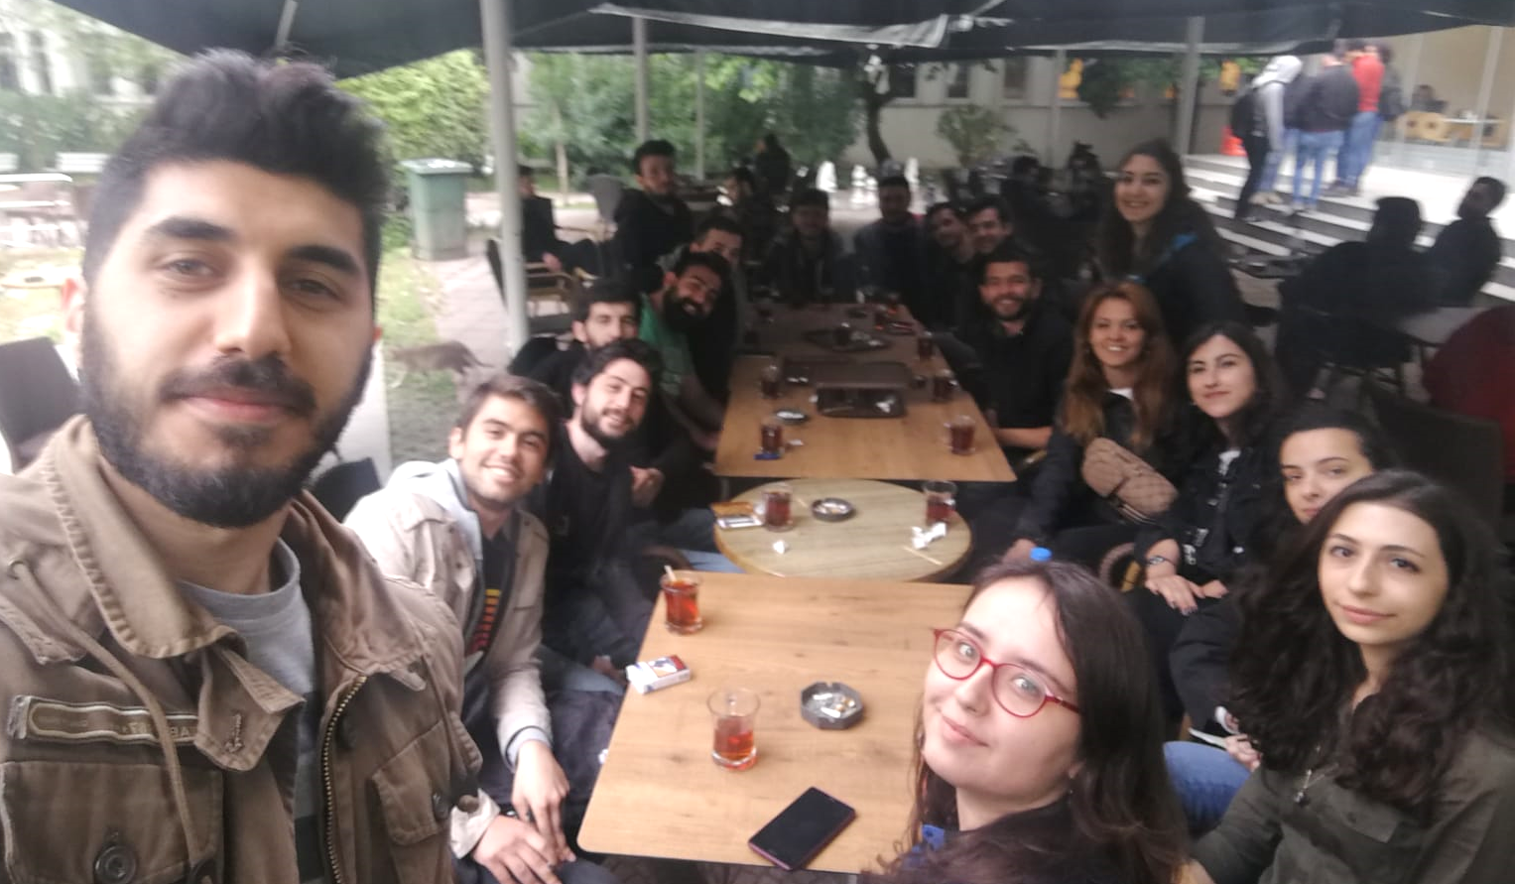
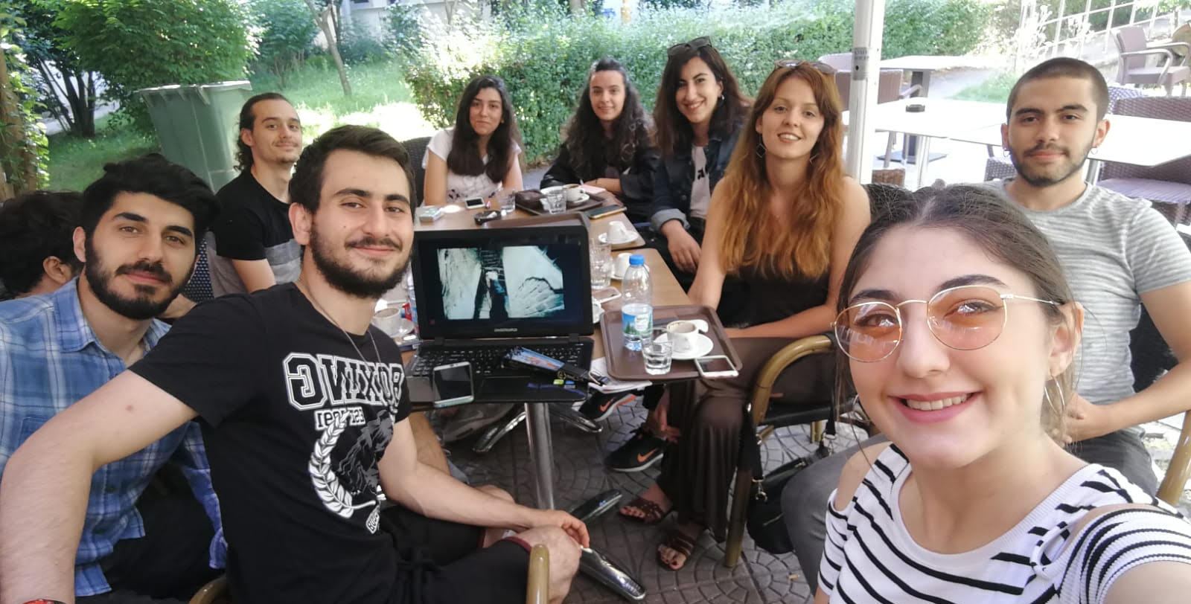
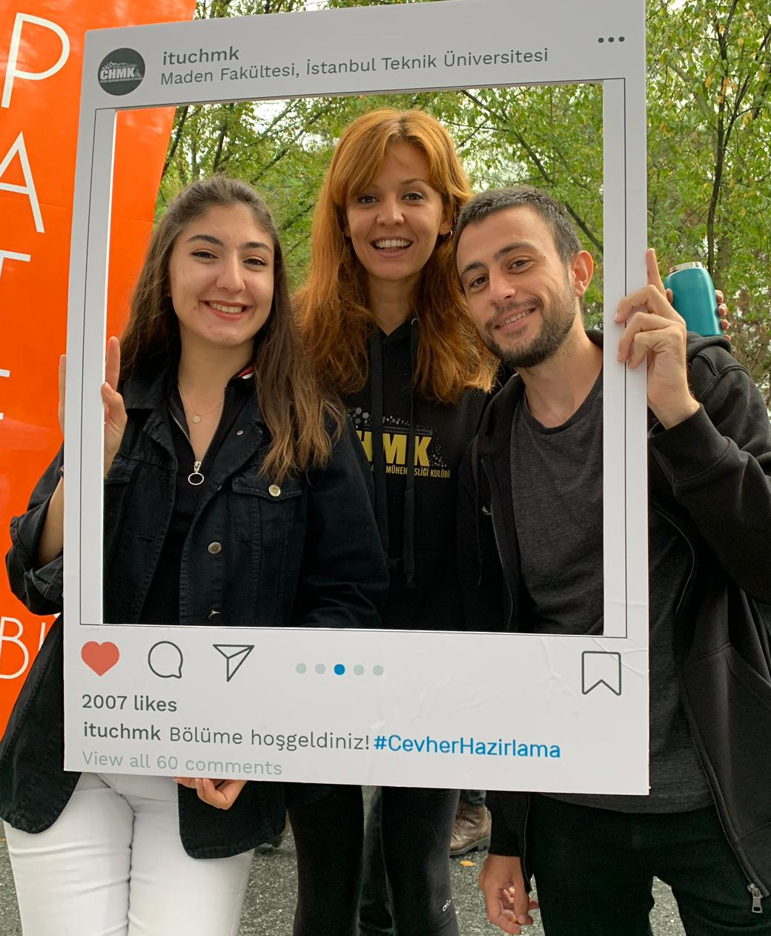
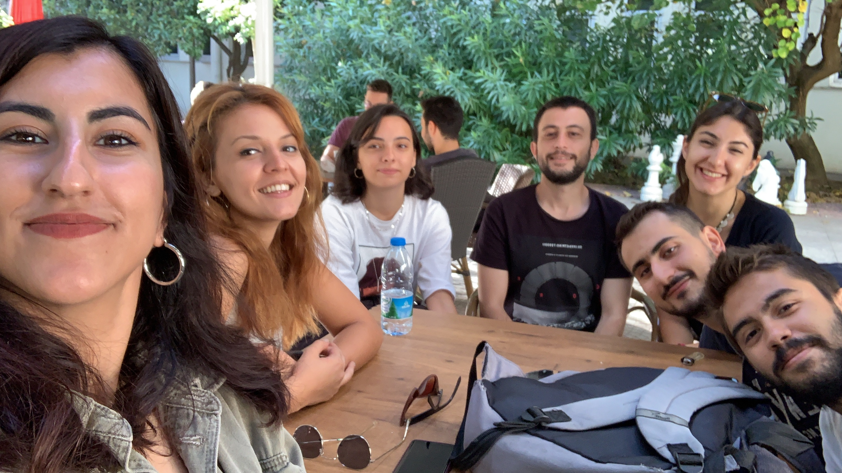
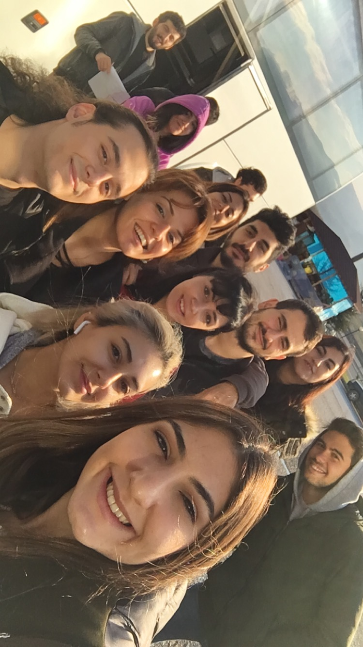
2019-2020 Dönemİ Mezunlarımız
Muhammed Çelik
Gülşah Güven
Ceyda Şavran
Feyza Ayça Korkut
Melike Yaşar
Erhan Doğan
Kıvılcım Yarkın Genç
Cengiz Parlakgül
Şirin Güngör
Rumeysa Tiryaki
Emel Yıldız
Enis Kollugil
Mehmet Koç
Tolunay Atılgan
Özgür Kadir Altuntaş

Slide 3
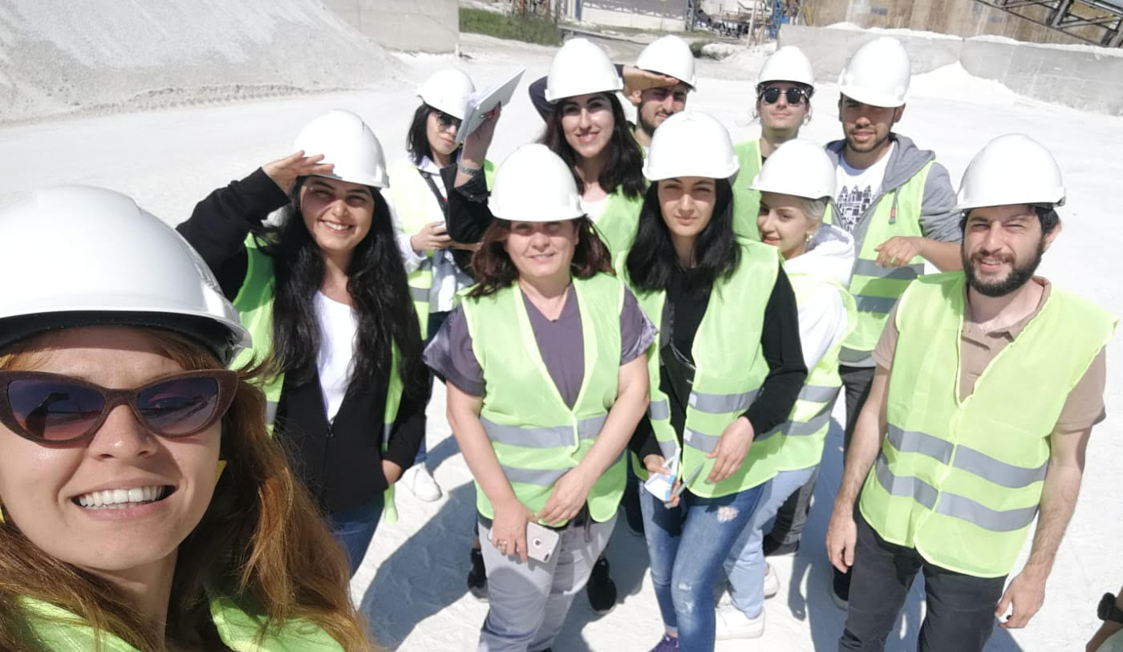
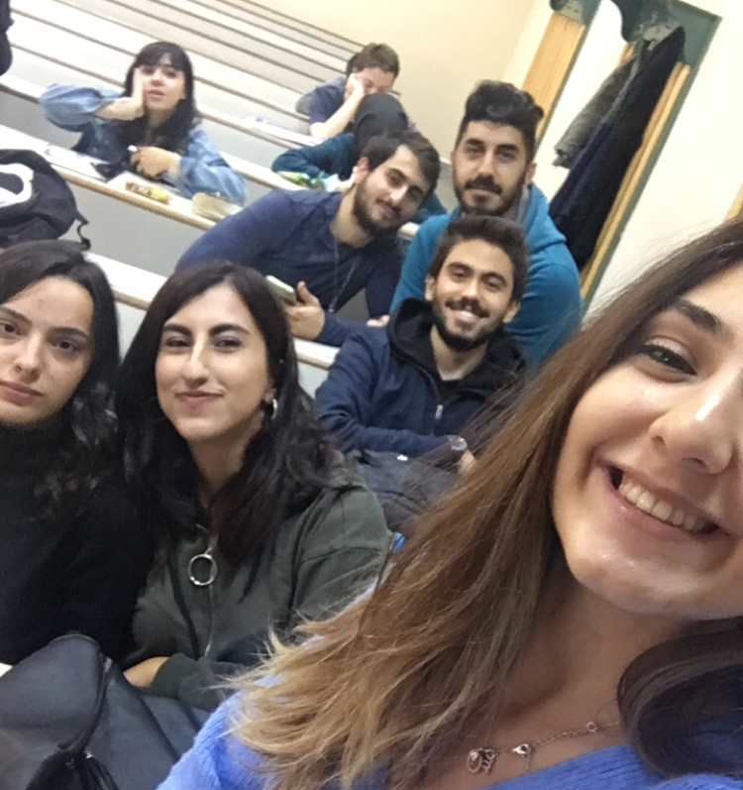
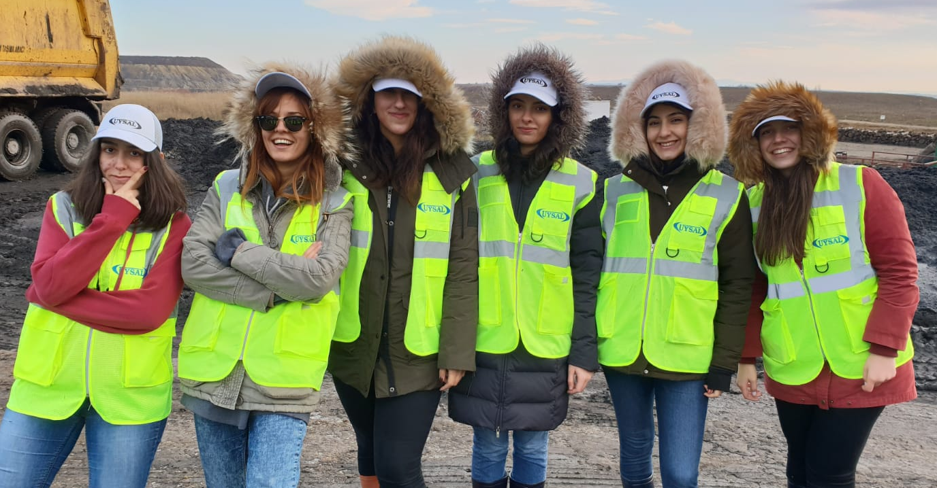
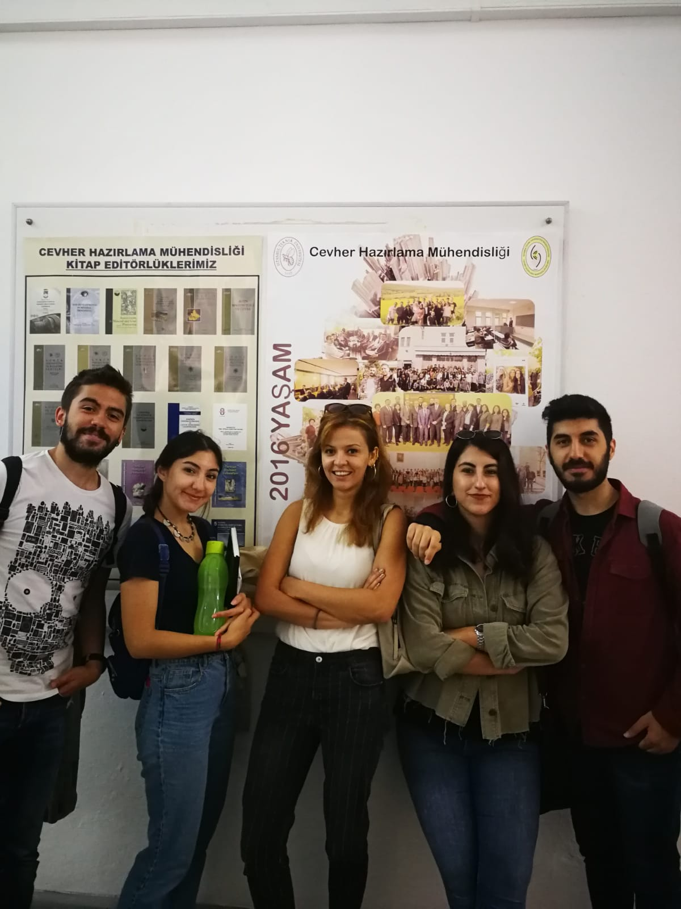
2019-2020 Dönemİ Mezunlarımız
Fırat Can Taze
Merve Yanık
Ozan Akdemir
Necla İrem Özcan
Ebru Taşçı
Ceyda Nur Oğuz
Tuğçe Yıldız
Nazlım İlkyaz Dinç
Şevval Sinem Özelhanoğlu
Recep Güneş Türkay
Yıldız Göktaş
Ozan Bedük
Kaan Gören

Slide 4
Dereceye Gİren ÖĞRENCİLERİMİZ
Muhammed Çelik
Gülşah Güven
Ceyda Şavran

Slide 5
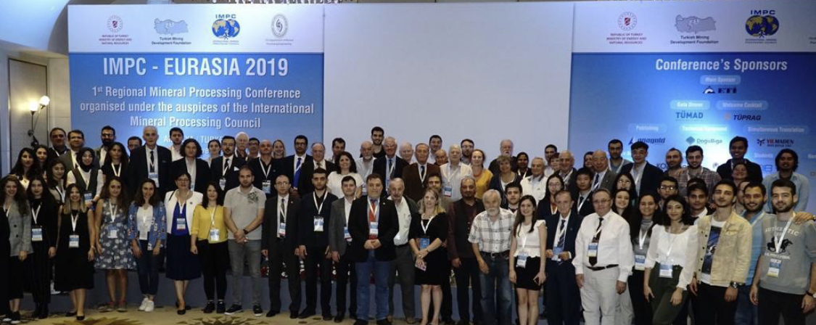
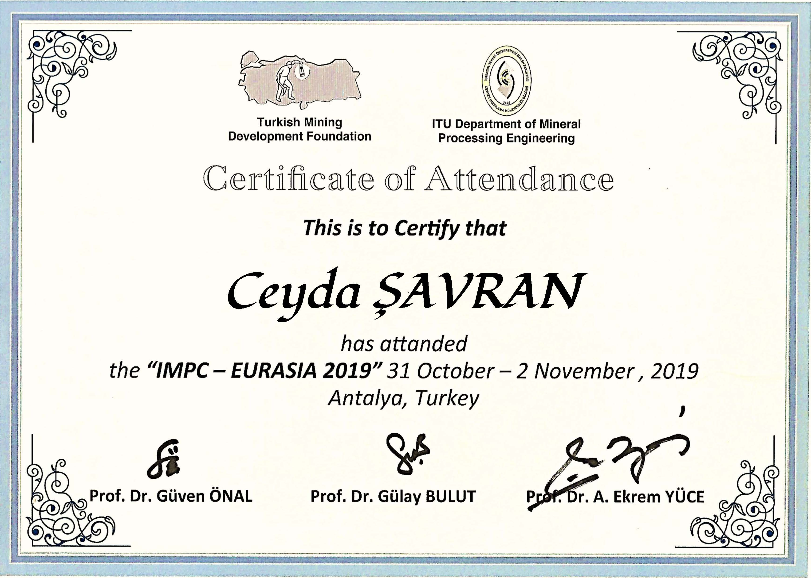
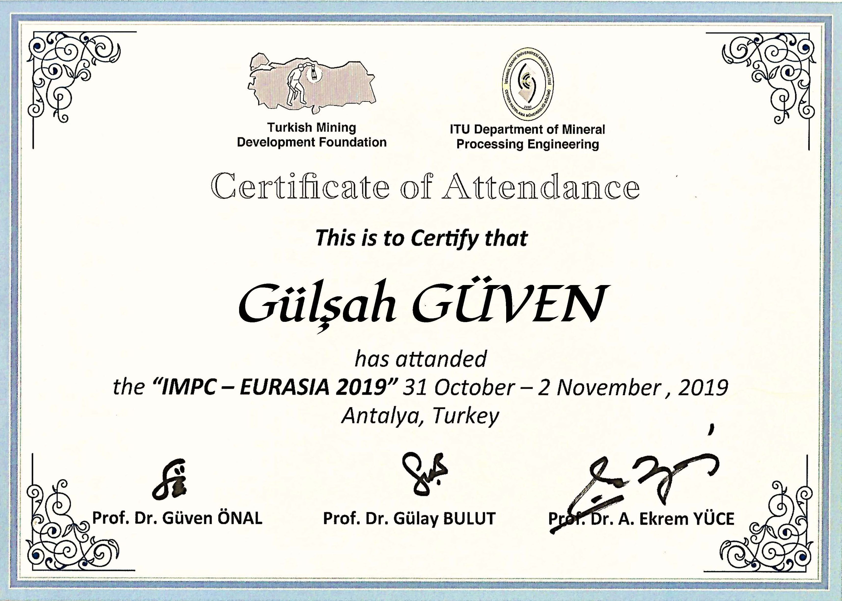
ÖDÜLLER
Esan- Eczacıbaşı : dereceye giren her 3 meslektaşımıza da "1 sene Storytel aboneliği" ve "Amazon'dan hediye çeki"
Yurt Madenciliği Geliştirme Vakfı
Birinciye Cross Kalem, YMGV yayınları ikinci ve üçüncüye YMGV yayınları
Maden Mühendisleri Odası, İstanbul Şubesi
Cevher Hazırlama ve Zenginleştirme Kitabı, Lityum Kitabı, Kapalı Değirmenler Kitabı, Maden Kanunu, İstanbul Şubeden Sempozyumlara Delegelik Hakkında Yazı, Rozet, Kalem
Tüfekçioğlu: Para ödülü
Gümüştaş: Para ödülü
Türk Maadin : Para ödülü
Merta Makina: Para ödülü
Cevher Hazırlama Müh. Bölümü: İTÜ Ürünleri

Slide 6
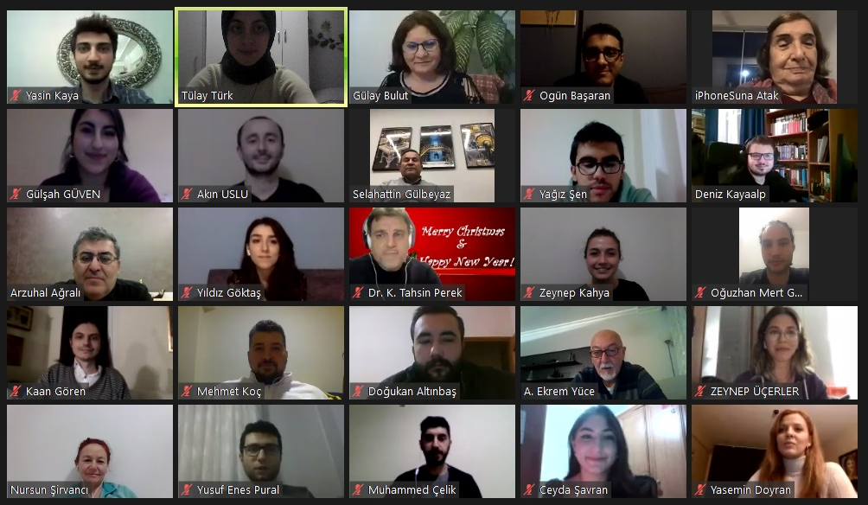
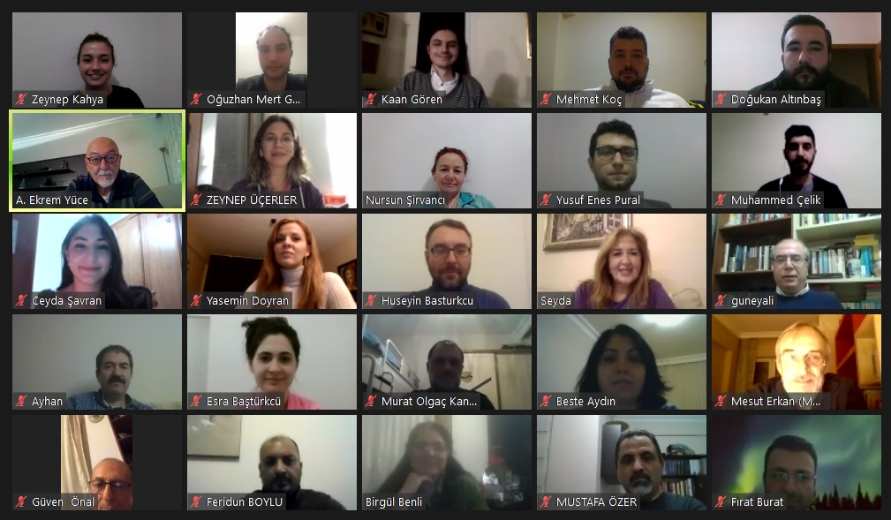
Online mezuniyet töreni
Saygıdeğer hocalarımızın, mezun olan öğrencilerimizin ve değerli sektör temsilcilerinin katılımıyla 2019-2020 yılı mezunlarımız için online mezuniyet töreni gerçekleştirilmiştir.

Slide 7
Tüm MezunlarımızA Başarılar ve SAĞLIKLI VE MUTLU BİR YIL DİLİYORUZ. CeVHEr hAZIRLAMA MÜHENDİSLİĞİ BÖLÜMÜ

